Slide 1
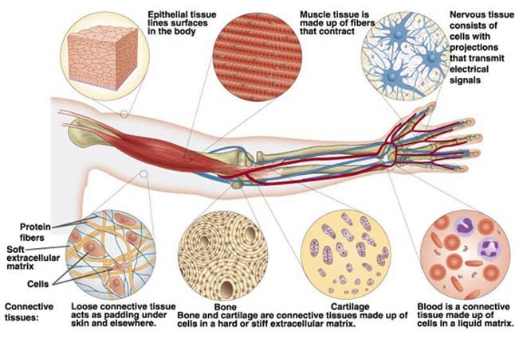
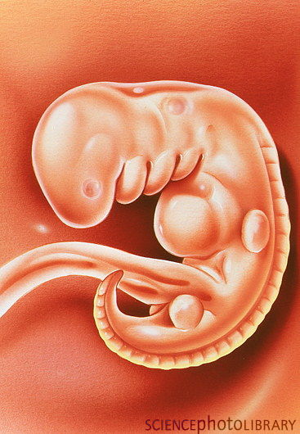
Základy histologie a embryologie I.

Slide 2
HISTOLOGIE
z řečtiny: histos = tkáň, logos = nauka
zařazení: biologie → morfologie → histologie
nauka o struktuře a ultrastruktuře zdravých buněk, tkání a orgánů
obecná histologie (stavba buněk a tkání)
speciální histologie (mikroskopická anatomie – stavba – orgánů)
Význam histologického vyšetření v medicínské praxi:
onkologie, chirurgie
hematologie
patologie a soudní lékařství

Slide 3
EMBRYOLOGIE
nauka o prenatálním (intrauterinním) vývoji jedince
embryo (první 2 měsíce i.u. života, od gametogeneze po raný embryonální vývoj)
fetus (od 12. týdne do narození, organogeneze = vývoj orgánů v jednotlivých systémech)
Význam embryologie v praxi:
porodnictví, prenatální péče, pediatrie
teratologie
patologie a soudní lékařství

Slide 4
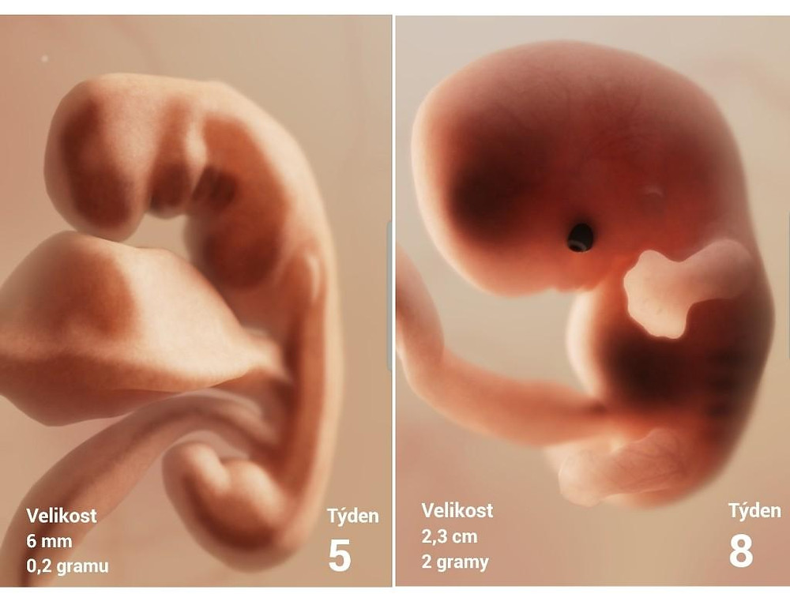

Slide 5
TKÁNĚ – embryonální vývoj
Tkáně se diferencují v embryonálním období ze zárodečných listů:
ektodermu
entodermu
mezodermu a primitivního embryonálního pojiva (mezenchym – derivát mezodermu)
(neurální lišta – 4.zárodečný list)
Histogeneze = proces, při kterém dochází k vývoji jednotlivých typů tkání během embryonálního vývoje jedince.

Slide 6
Gametogeneze
zahrnuje vznik a zrání pohlavních buněk – gamet (spermie, oocyt – 1n,1c)
zdrojem gamet jsou prvopohlavní buňky – gonocyty (objevují se ve 2. týdnu embryonálního vývoje ve stěně žloutkového váčku, během 4. týdne začínají migrovat k vyvíjejícím se gonádám, tam se dále diferencují v oogonie, nebo spermatogonie (diploidní počet chromosomů – 2n,2c)
spočívá ve snížení počtu chromosomů na polovinu (meiosa = redukční dělení), strukturní a tvarové přeměně buněk (cytodiferenciaci)
pohlavní buňky se vytvářejí v gonádách muže (testes) a ženy (ovaria)
vývoj gamet je hormonálně řízen (gonadotropní hormony – FSH, LH; pohlavní hormony – testosteron, estrogen, progesteron)

Slide 7
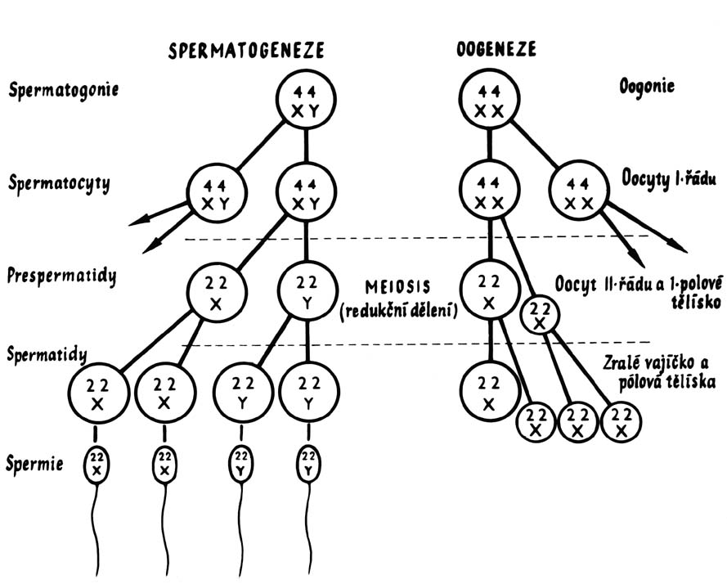
2n,4c
2n, 4c
1n, 2c
1n, 1c
I.řádu (primární)
Spermatocyty
II.řádu (sekundární)

Slide 8
spermatogeneze X oogeneze
od puberty až do stáří – kontinuální, asynchronní proces
nepřetržitá tvorba a vývoj nových vývojových stádií spermie
4 funkční, pohyblivé buňky spermie, dimorfizmus (X, Y)
= ekvální dělení
do 6.(7.) měsíce i.u. vývoje – perioda množení a růstu, počet oocytů je při narození konečný
oocyty v profázi I
od puberty – perioda zrání, cyklický proces (ovariální cyklus)
oocyty v metafázi II
II.meiotické dělení dokončeno jen v případě oplození
1 oocyt (X) + 2-3 pólová tělíska
=inekvální dělení

Slide 9
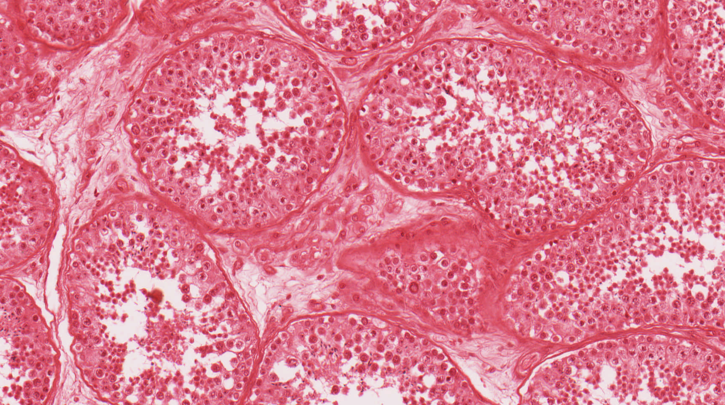
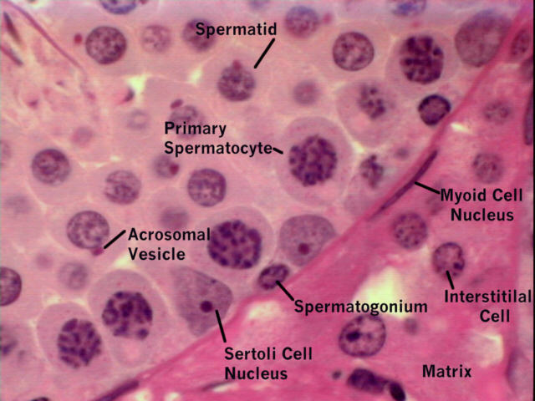
Tubuli seminiferi contorti - spermatogeneze

Slide 10
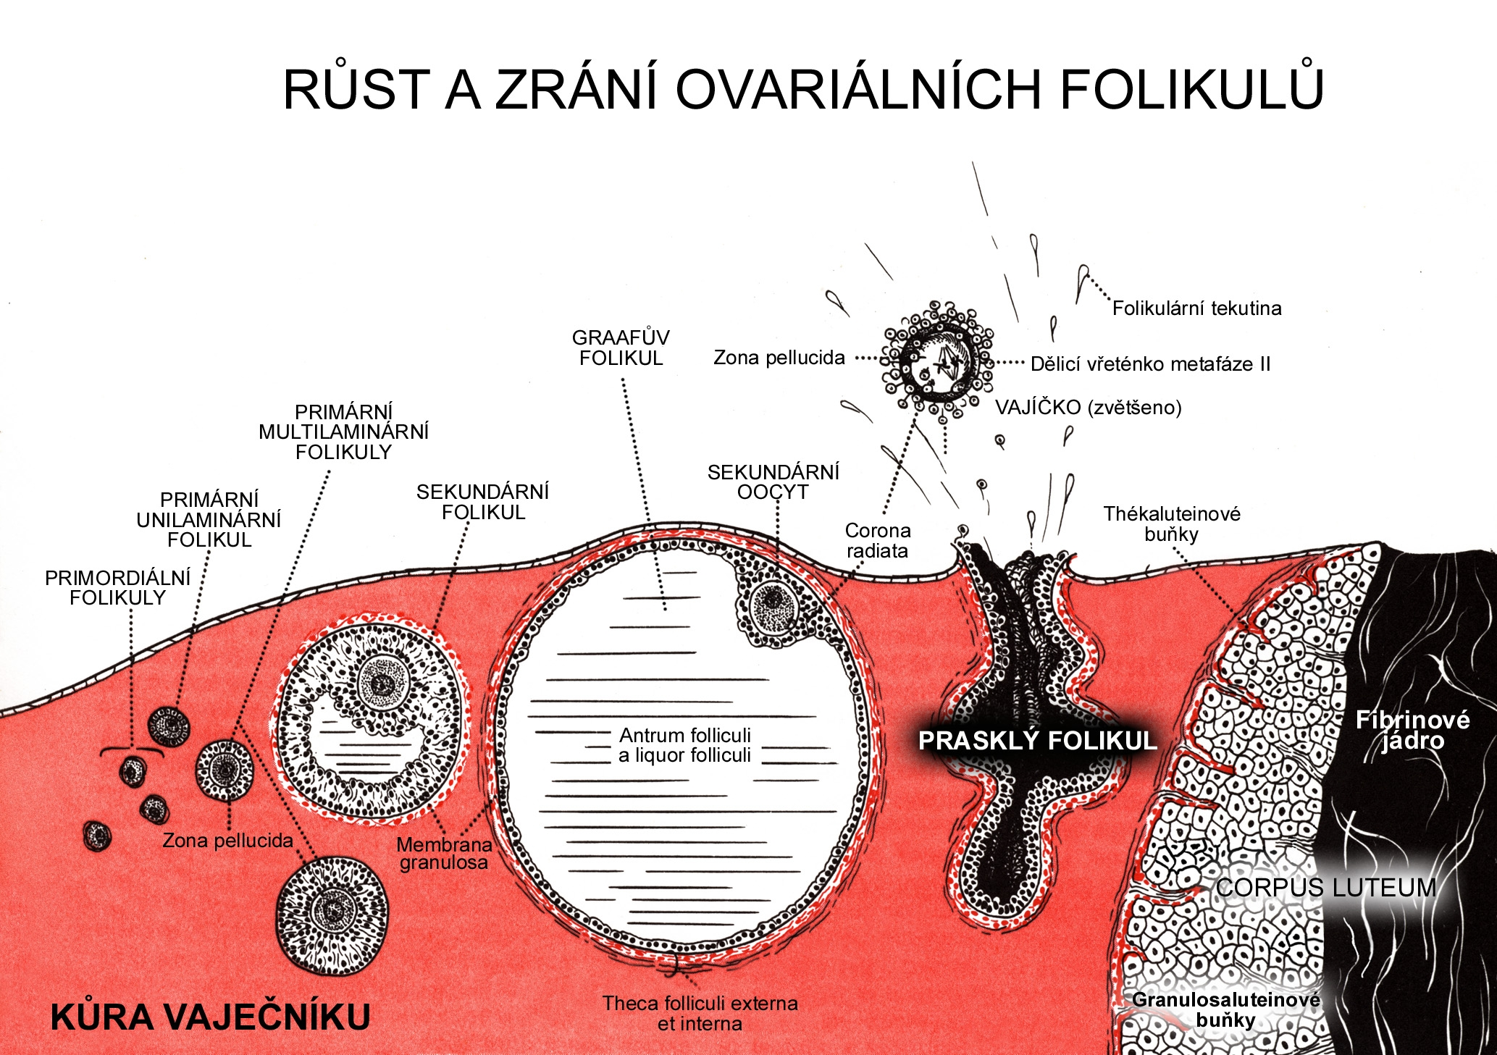

Slide 11
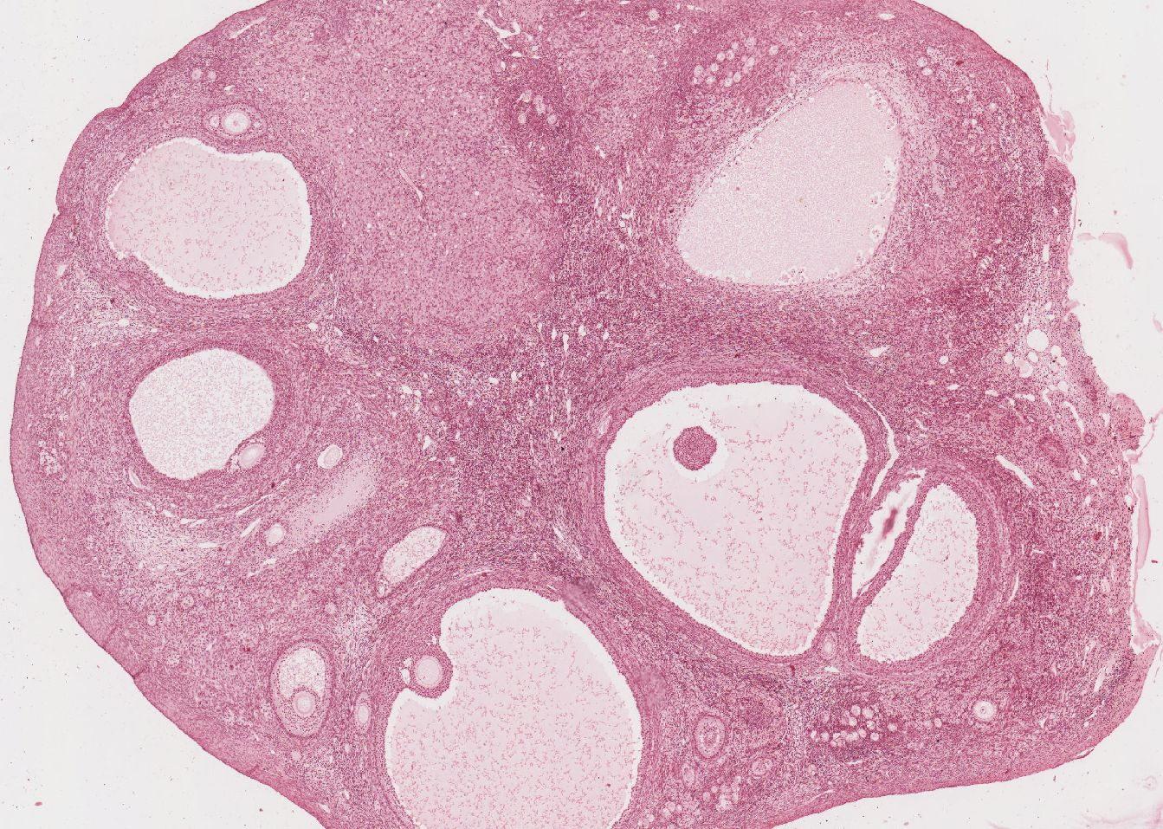
ovary-cat
primordial f.
atretic f.
secondary f.
primordial f.
Graafian f.

Slide 12
Ovulace
náhlé zvýšení hladiny LH v konečné fázi dozrávání Graafova folikulu způsobí dokončení prvního meiotického dělení oocytu (vznik oocytu II.řádu + 1.pólového tělíska – krátce před ovulací)
preovulační stádium folikulu – druhé meiotické dělení je zahájeno, ale oocyt je zablokován v metafázi (cca 3hod.před ovulací)
v závislosti na zvyšující se hladině LH dochází k biochemickým a morfologickým změnám ve stěně Graafova folikulu ztenčení stěny a její protržení ovulace =vypuzení oocytu z folikulu spolu s folikulární tekutinou

Slide 13
Oplození
tj. proces, při kterém splývají dvě pohlavní buňky (gamety) zygota (buňka s kompletní sadou chromozómů)
dochází k němu obvykle v ampulárním oddílu vejcovodu
oplozovací schopnost spermie je navozena kapacitací a následnou akrosomovou reakcí
spermie překonává bariéry – corona radiata, zona pellucida
spojení membrány vajíčka a spermie vyvolá kortikální reakci (blok proti polyspermii) a současně dochází k dokončení druhého meiotického dělení (zralý oocyt + 2.pólové tělísko)
zformování ženského (22 + X) a mužského (22 + X(Y)) prvojádra – obě replikují svoji DNA
není-li vajíčko oplozeno, degeneruje zpravidla do 24h po ovulaci

Slide 14
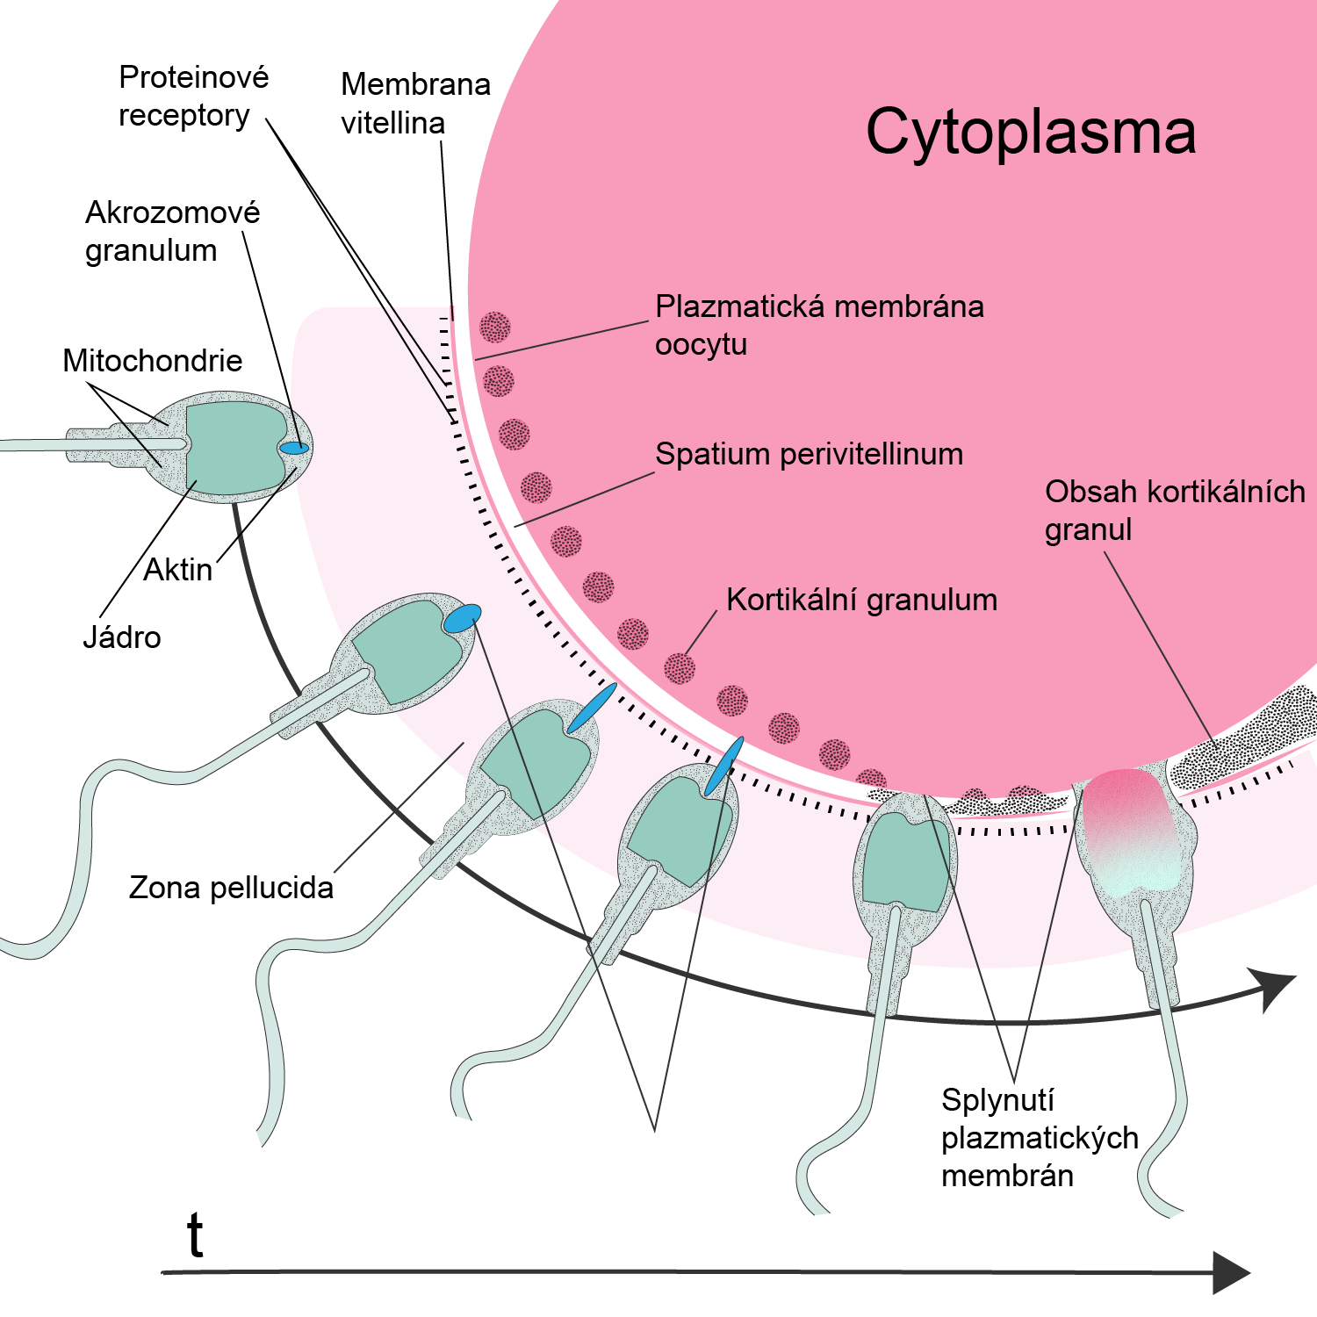
Akrozomální reakce a průnik spermie do vajíčka

Slide 15
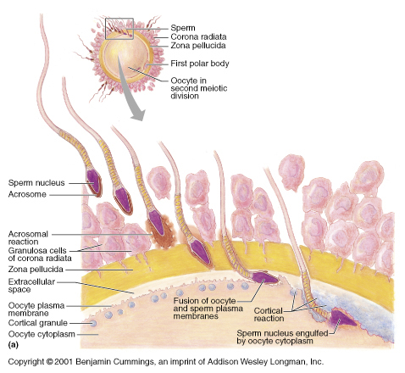
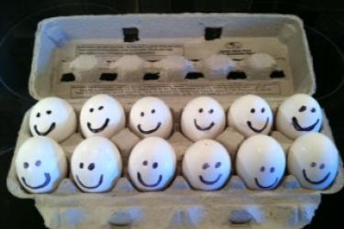
Oplození
(fertilizace)

Slide 16
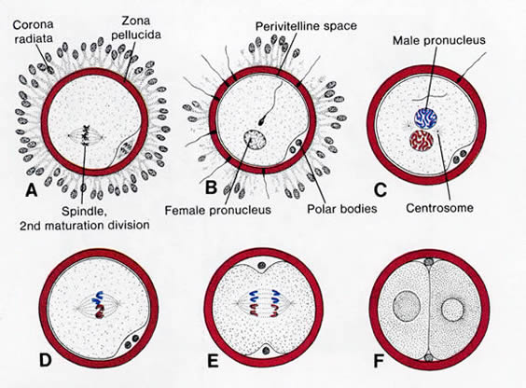
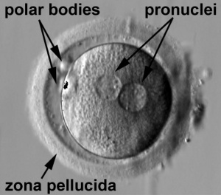
OPLOZENÍ
https://www.youtube.com/watch?v=BFrVmDgh4v4

Slide 17
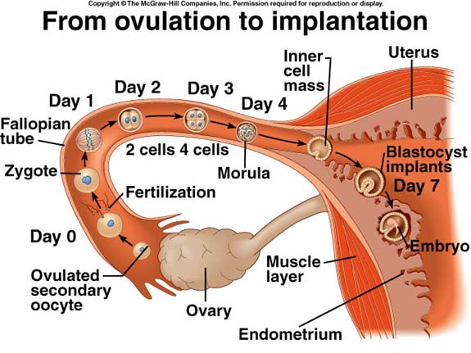

Slide 18
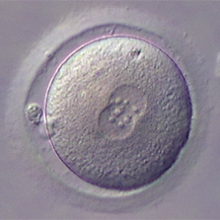
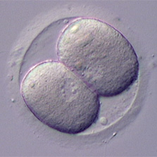
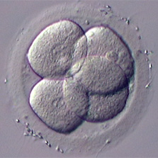
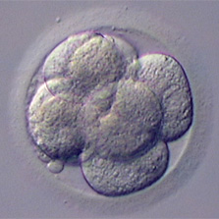
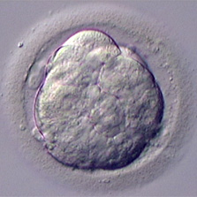
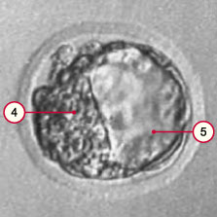
Rýhování – řada po sobě následujících mitotických dělení zygoty
Blastocysta je časná fáze vývoje embrya, která vzniká pátý den po oplození. Buňky blastocysty jsou rozděleny na vnitřní vrstvu – embryoblast, ze kterého se později vytváří plod a na vnější obal trofoblast, který dává za vznik placentě.
Zygota je prvotní buňka, která vznikne splynutím dvou pohlavních buněk .
Zygota – 18 h po oplození 24 h 45 h
Blastomery
2 4
Blastocysta
zona pellucida
tvorba výrazných rýh na povrchu
trofoblast (vnější buněčná masa)
embryoblast (vnitřní buněčná masa)
dutina
(blastocoel)
72 h morula – 96 h
https://www.youtube.com/watch?v=y16hRRCQaV8

Slide 19
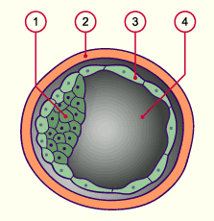
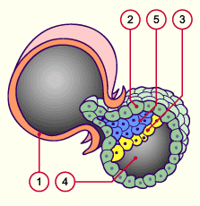
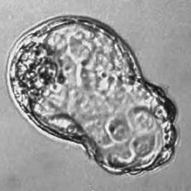
„Hatching“ blastocysty = „vyklubání“
Časná blastocysta – souvislá zona pellucida (5.den po oplození)
Zralá blastocysta – zona pellucida praskne, blastocysta je způsobilá zahájit implantaci
(6.-7.den po oplození)

Slide 20
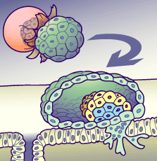
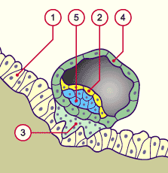
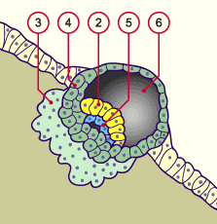
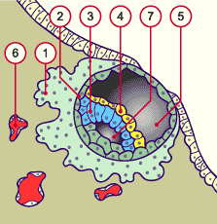
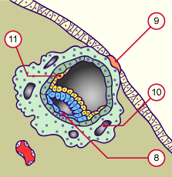
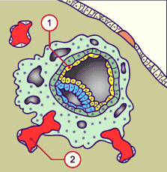
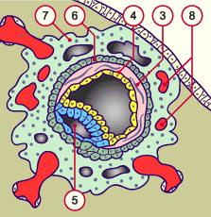
Implantace (nidace) = proces zanořování zárodku do endometria (uhnízdění)
začíná 6.-7.den po oplození
cca 2/3 ve sliznici zadní stěny těla dělohy
trofoblast cytotrofoblast
syncytiotrofoblast
embryoblast hypoblast
epiblast
amniová dutina
žloutkový váček

Slide 21
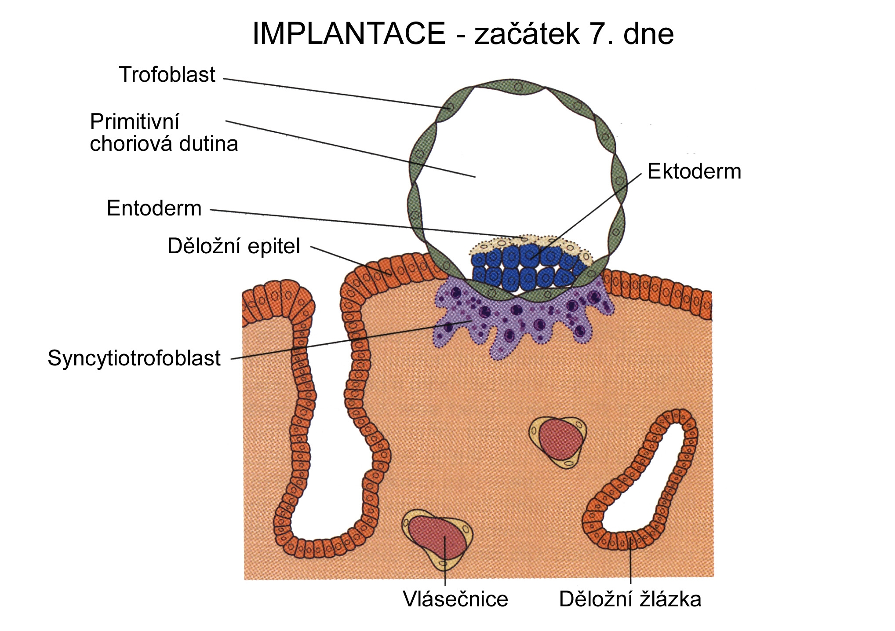
Trofoblast se diferencuje ve 2 vrstvy – cytotrofoblast (vnitřní vrstva kubických buněk) a syncytiotrofoblast (vnější vrstva tvořená cytoplazmatickou masou s mnoha jádry).
(Dutina blastocysty)
Epiblast
Hypoblast
Embryoblast se diferencuje ve 2 vrstvy – epiblast (vysoké cylindrické buňky okolo amniové dutiny) a hypoblast (malé kubické buňky sousedící s dutinou blastocysty).
Cytotrofoblast

Slide 22
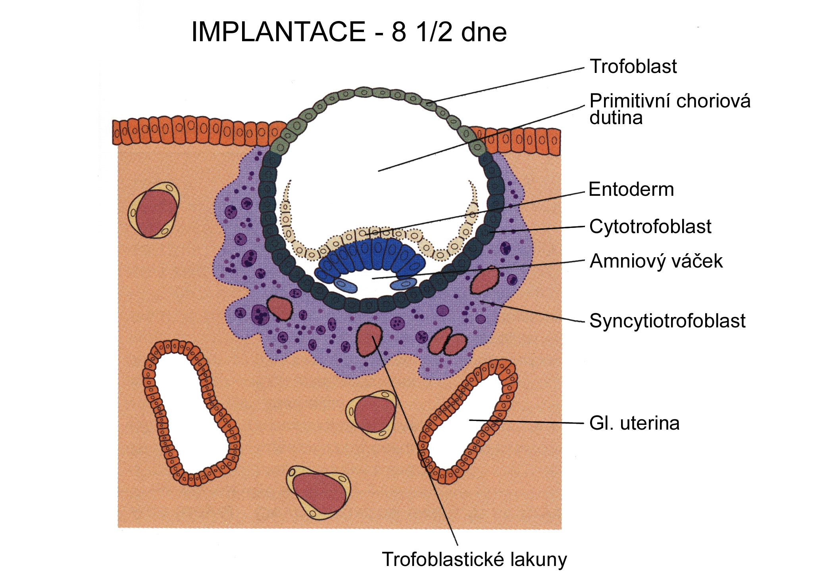
Hypoblast

Slide 23
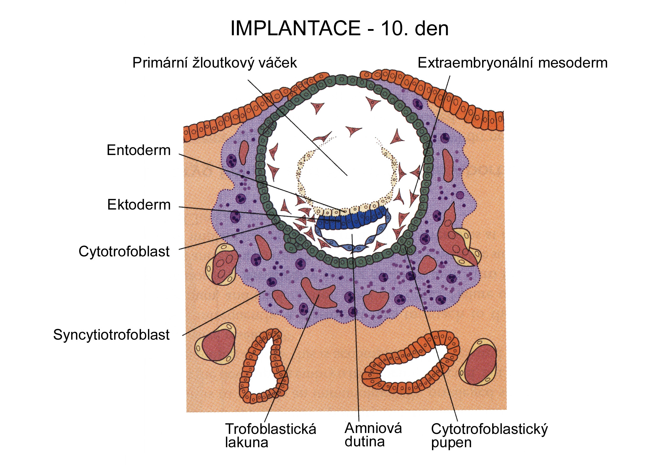
- buňky původem z cytotrofoblastu
Hypoblast
Epiblast

Slide 24
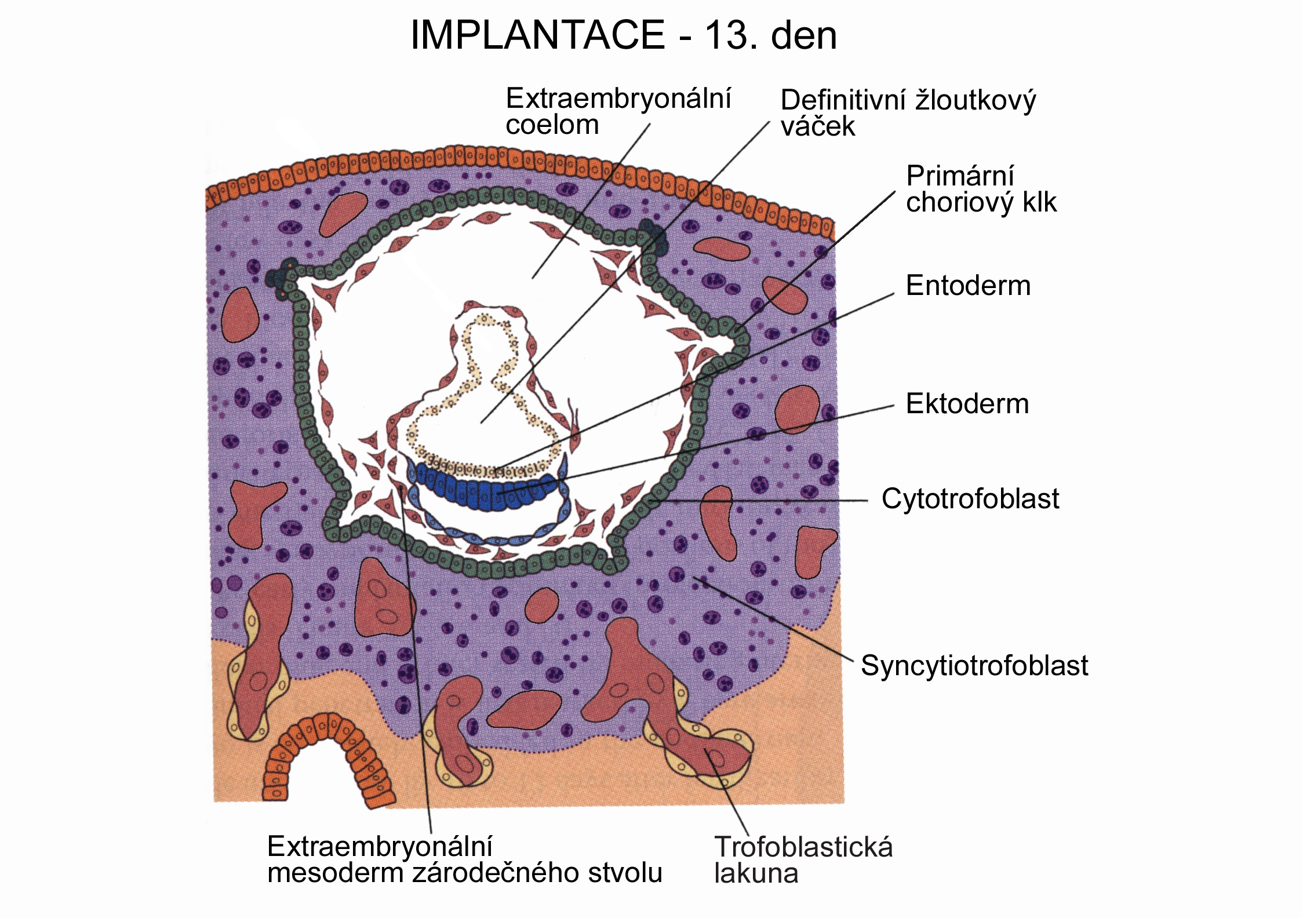
Hypoblast
Epiblast
https://www.youtube.com/watch?v=bIdJOiXpp9g

Slide 25
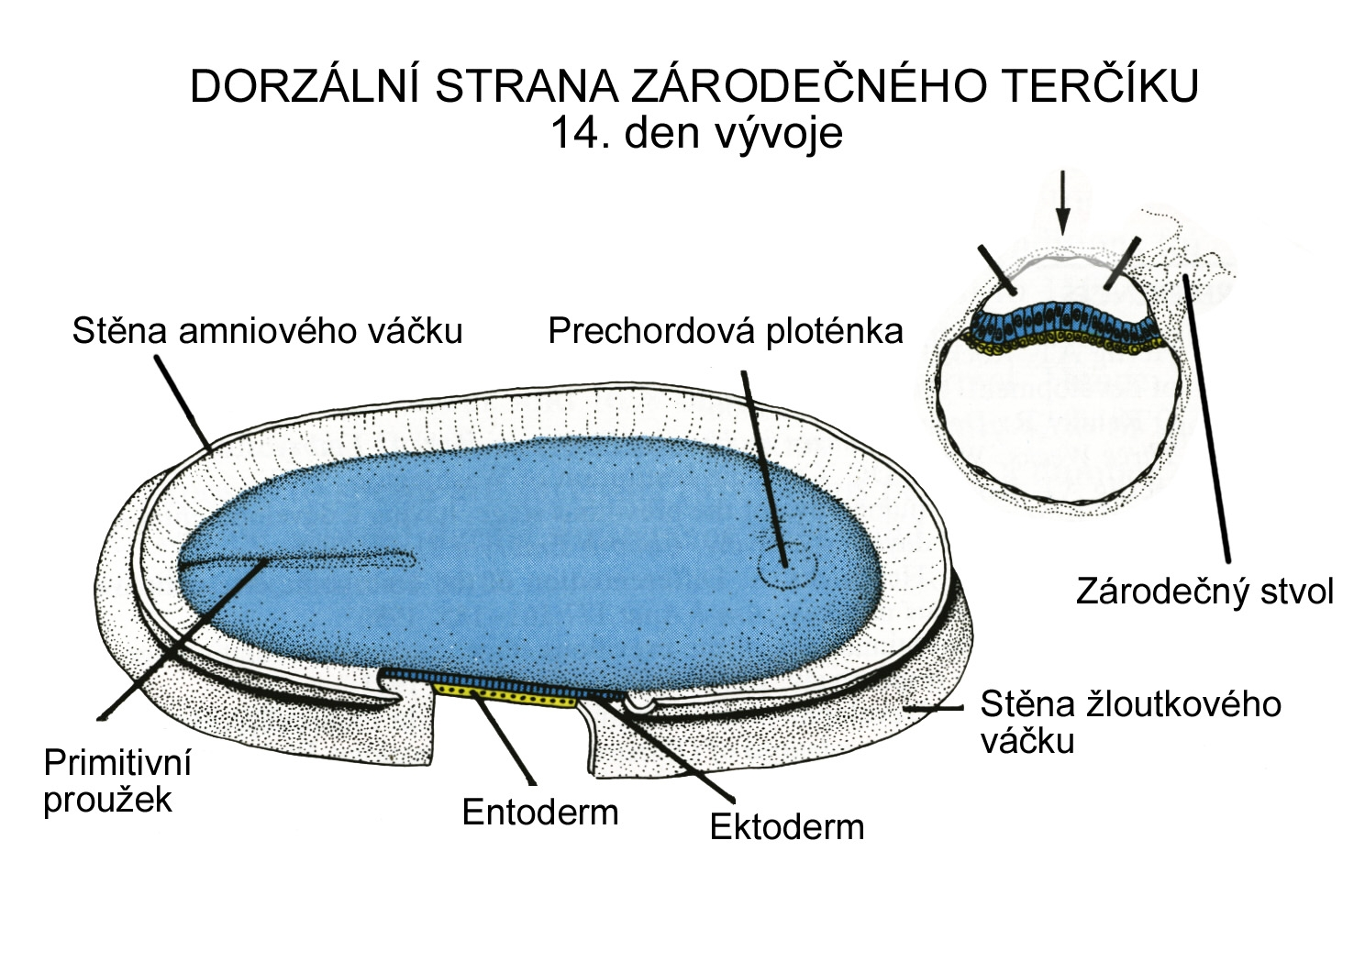
„bilaminární zárodečný terčík“ – 2.týden embryonálního vývoje
- průměr cca 1mm
Orofaryngová membrána
Hypoblast
Epiblast

Slide 26
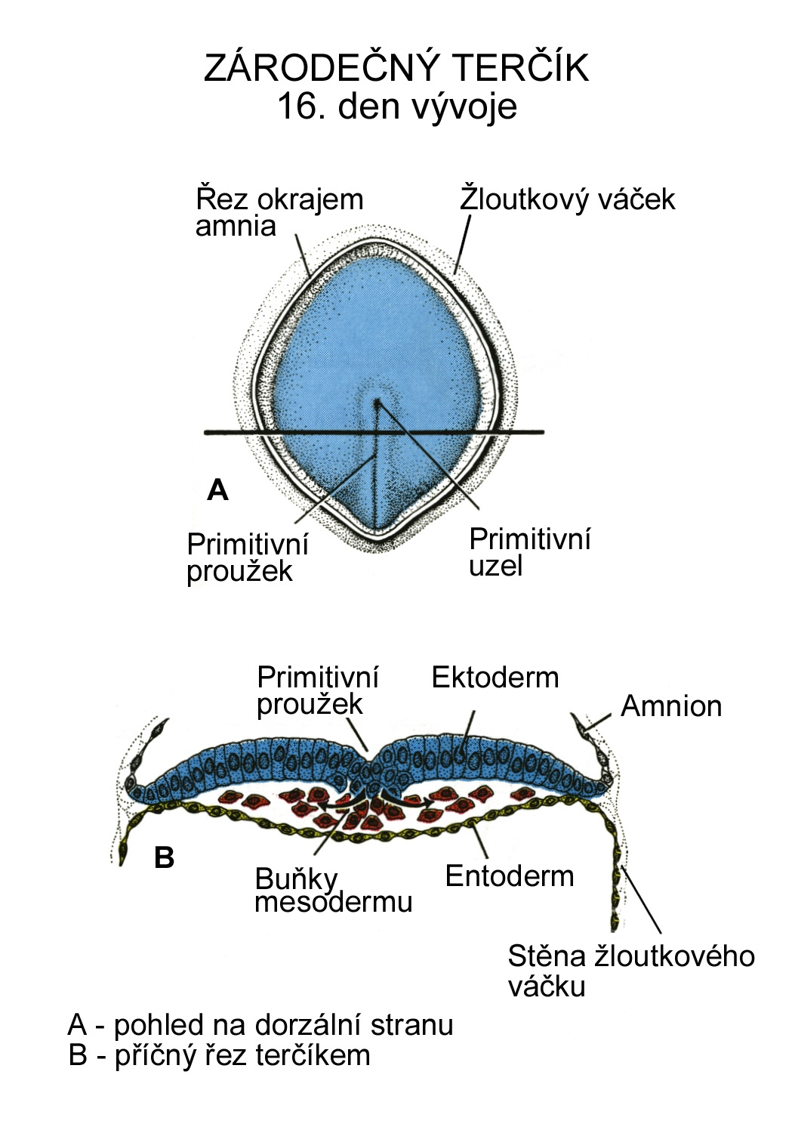
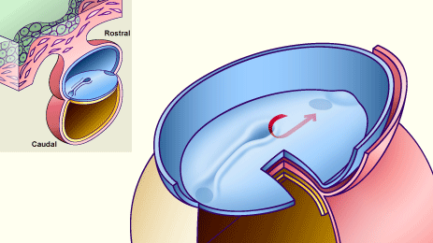
„trilaminární zárodečný terčík“ – 3. týden embryonálního vývoje
- „gastrulace“
formování osových struktur zárodku (5)
diferenciace tří zárodečných listů – ektodermu, mezodermu a entodermu
vyvíjí se chorda dorsalis – důležitá struktura pro vývoj osového skeletu a nervové trubice
https://www.youtube.com/watch?v=3AOoikTEfeo

Slide 27
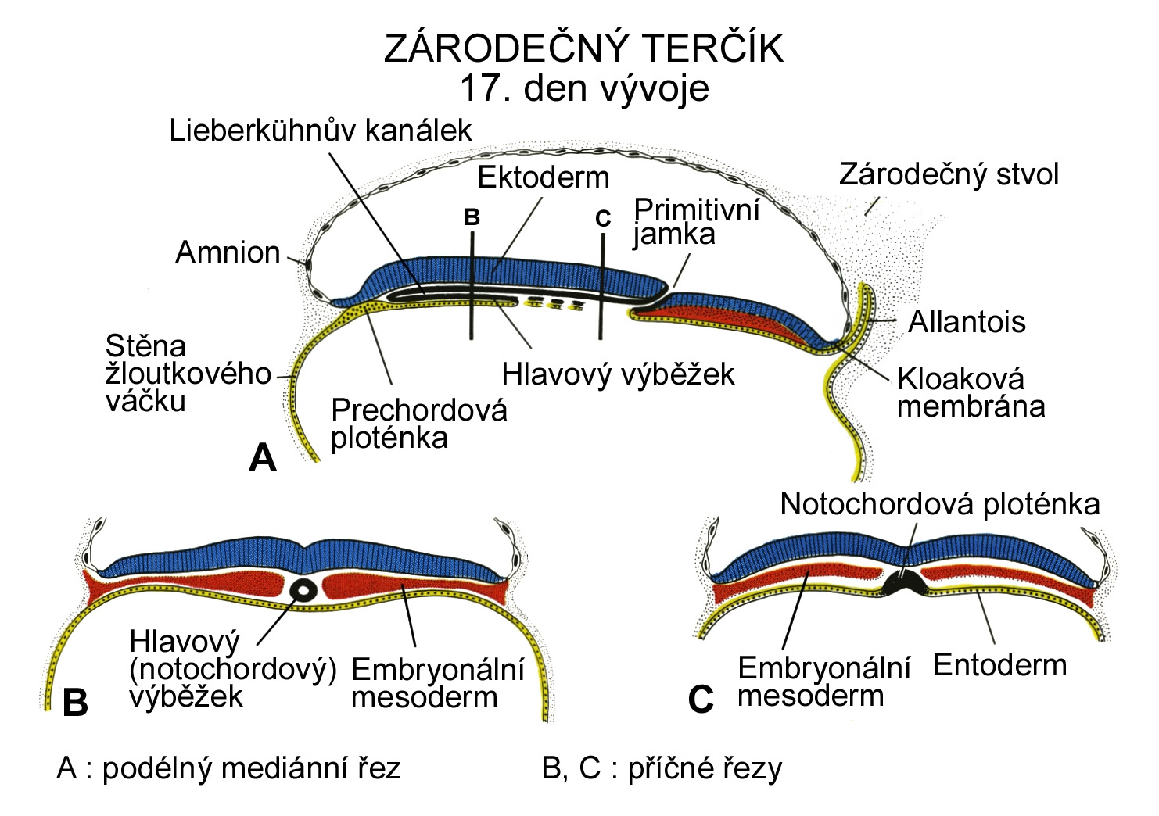
Orofaryngová membrána

Slide 28
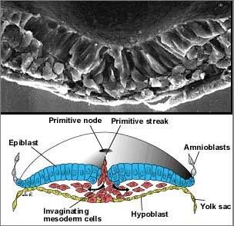
Zárodečný terčík
Primitivní tkáně
ektoderm
mezoderm
entoderm

Slide 29
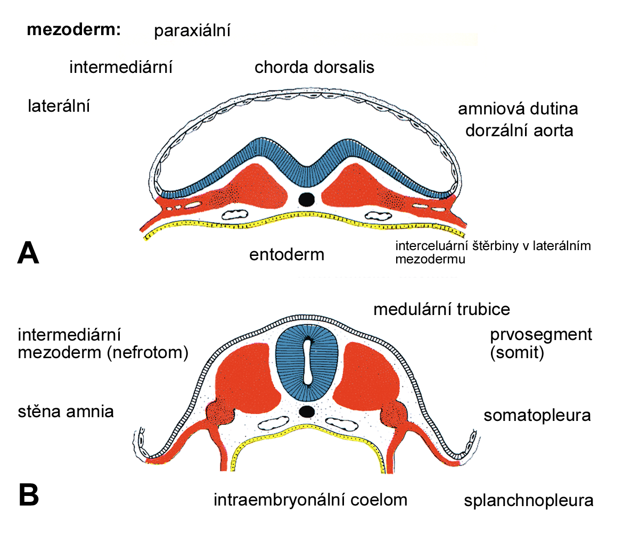
Mezoderm:
laterální mezoderm - zachovává si podobu listu
mezoderm po stranách chordy zmohutní v ploténku = tzv. paraaxiální mezoderm
mezi oběma oddíly mezodermu = intermediární mezoderm (nefrotomy)

Slide 30
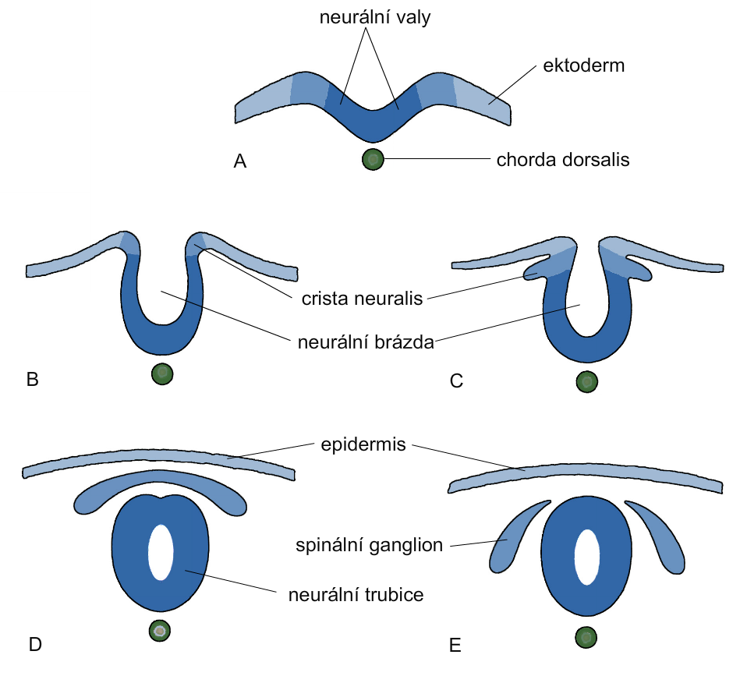
Vývoj nervové trubice
19.- 27.den
Hlavní deriváty buněk neurální lišty (crista neuralis):
spinální ganglia
postgangliové neurony autonomních nervů
buňky dřeně nadledvin
Schwannovy buňky
melanocyty
odontoblasty
část obalů mozku (koncový mozek)
mesenchym žaberních oblouků (ektomezenchym – vazivo, chrupavky, kosti obličeje a lebky)
dermis obličeje a krku
sensitivní a parasympatická ganglia hlavových nervů
buňky hladké svaloviny ve stěně krevních cév obličeje a koncového mozku
parafolikulární buňky (C-buňky) štítné žl.
aj.
Crista neuralis
https://www.youtube.com/watch?v=73k0k8qXAow

Slide 31
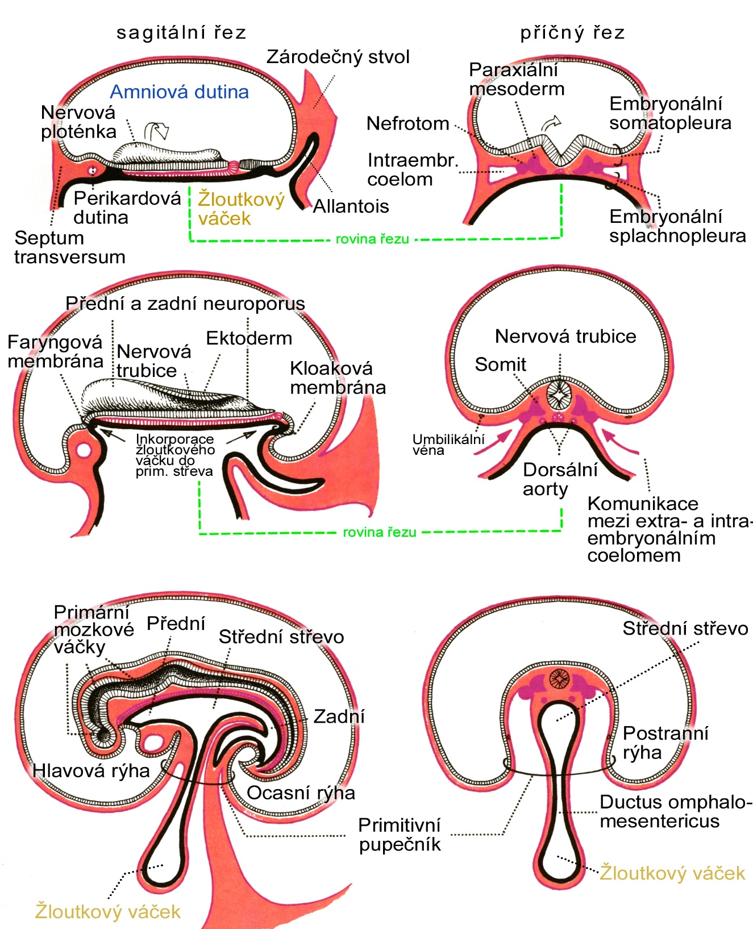
Flexe zárodku:
4. týden embryonálního vývoje
podmíněna růstem embrya do délky i šířky
vývojem a růstem mozku
expanzí amniového váčku (amniové tekutiny)
https://www.youtube.com/watch?v=qMnpxP6EeIY
Notes:
Flexe zárodku
31

Slide 32
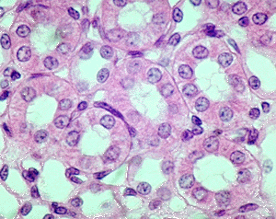
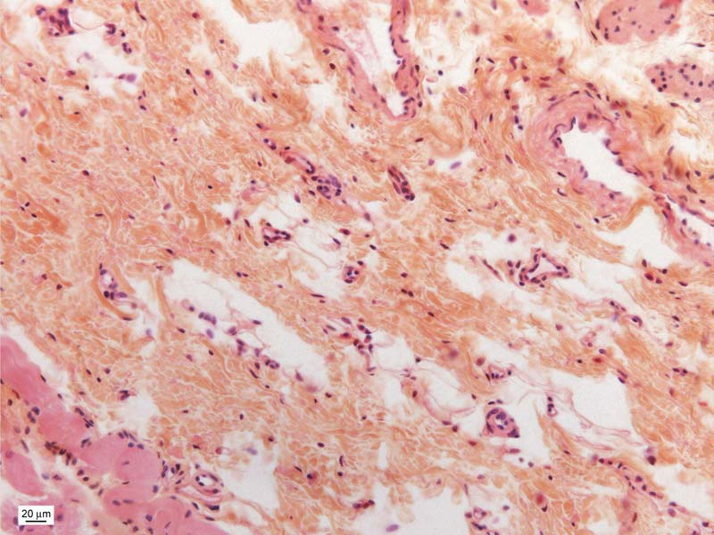
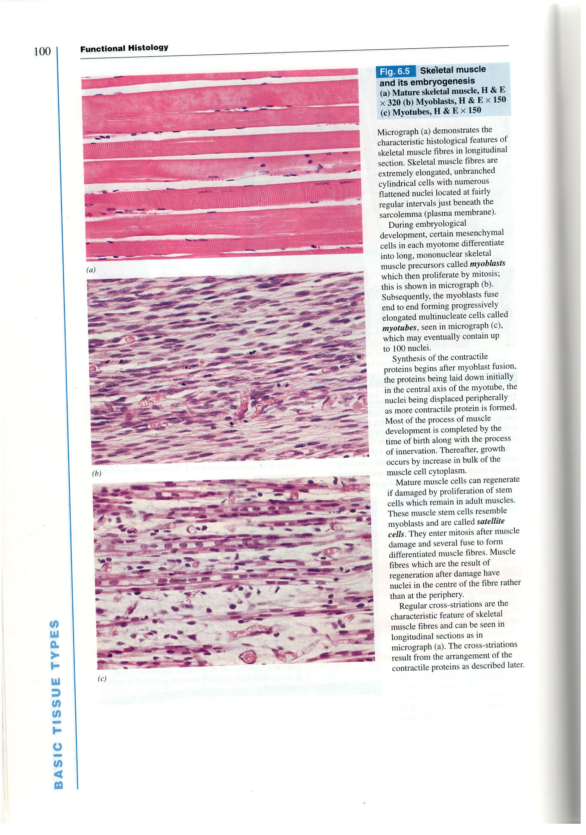
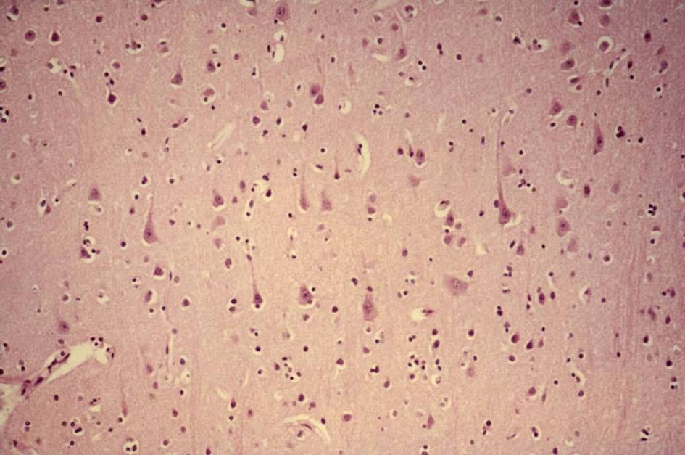
TKÁNĚ
jsou základními stavebními složkami orgánů lidského těla,
soubory morfologicky shodných nebo velmi podobných buněk, které plní určitou funkci,
na základě strukturních a funkčních znaků se rozdělují na 4 základní typy: epitelová tkáň, pojivová tkáň, svalová tkáň a nervová tkáň.

Slide 33
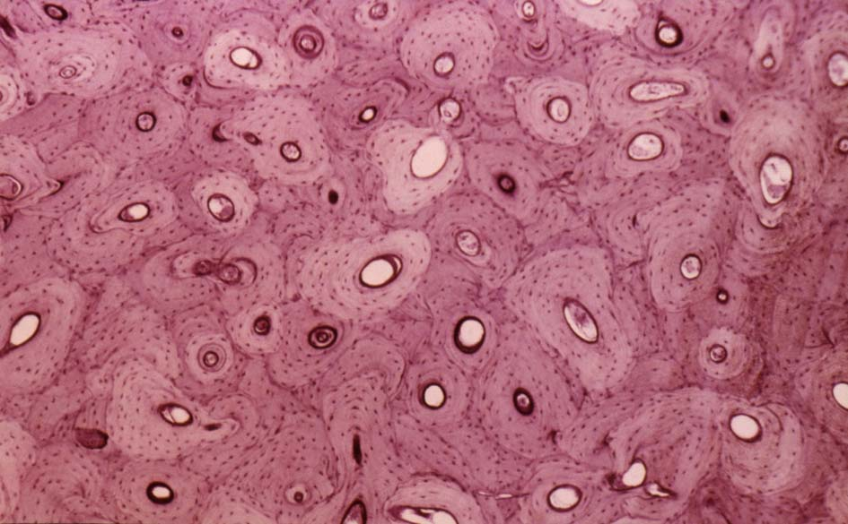
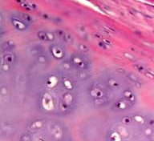
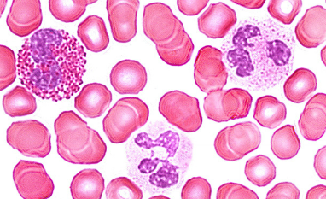
Typy tkání
Epitelová
Pojivová - vazivo
- kost
- chrupavka
- [krev]
Svalová
Nervová

Slide 35
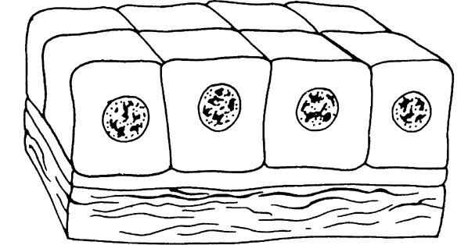
Epitelová tkáň
Původ – všechny 3 zárodečné listy
Skládá se z těsně nakupených buněk, spojených různými typy mezibuněčných spojů (utěsňují mezibuněčný prostor, zajišťují adhezi a komunikaci buněk), minimální množství mezibuněčné hmoty
Od ostatních tkání ji dělí bazální lamina nebo bazální membrána
Tato tkáň je bezcévná.
bazální lamina

Slide 36


Vlastnosti epitelových buněk
Různý tvar buněk
Polarizace (baze, boky, apex)
Modifikace povrchu (mikroklky, řasinky)
Mezibuněčné spoje - okluzní, adhezní a komunikační
Protein cytokeratin v cytoplazmě

Slide 37

Epitelová tkáň – polarizace buněk
apikální pól
bazální pól

Slide 38
Funkce epitelu (klasifikace podle funkce)
Kryje (vystýlá) povrchy– krycí (povrchový) ep. (např. pokožka, sliznice DÚ)
Tvorba a vyloučení sekretu – žlázový ep. (např. slinné žlázy)
Vnímání podnětů – smyslový ep. (např. chuťové pohárky)
Vstřebávání – resorpční ep. (např. střevní sliznice)
Výměna dýchacích plynů – respirační ep. (např. plicní sklípky)
+ myoepitelové buňky (např. slinné žlázy)

Slide 39
Klasifikace epitelů podle uspořádání buněk (stavby):
epitely plošné (buňky uspořádány do plochy, jeden povrch nasedá na bazální laminu, opačný povrch volný – většina epitelů)
epitely trámčité (buňky tvoří trámce – játra, endokrinní žlázy)
epitely retikulární – rozvlákněné (buňky v kontaktu dlouhými výběžky, široké intercelulární štěrbiny – brzlík)

Slide 40

epitely plošné

Slide 41

epitel trámčitý

Slide 42
epitel retikulární

Slide 43

Klasifikace povrchových (krycích) epitelů
③
①
Jednovrstevný:
plochý (1) (př. endotel, mezotel)
kubický (2) (př. malé žlázové vývody)
cylindrický (3) (př. tenké, tlusté střevo)
víceřadý cylindrický (4) (př. larynx, trachea)
Vrstevnatý:
dlaždicový (5) - keratinizující
(př.pokožka)
- nekeratinizující
(př. sliznice DÚ)
cylindrický (6) (př. spojivka)
přechodní (7) (př. vývodní močové cesty)
②
⑥
④
⑦
⑤
bazální membrána

Slide 44


Sliznice
v dutině ústní

Slide 45

Žlázový epitel
žlázová buňka
specializované epitelové buňky – žlázové
syntéza makromolekul (organelová výbava: gER, GA, sekreční granula)
sekrece
buňky většinou nasedají na bazální laminu

Slide 46

Klasifikace žláz:
jednoduché rozvětvené složené
žlázy žlázy žlázy
podle tvaru sekreční jednotky
tubulózní
(s tubuly)
mucinózní
(mucin)
alveolární
(s váčky)
serózní
(vodnatý
sekret)
podle typu sekretu
smíšené žlázy (tuboalveolární, seromucinózní)

Slide 47

serózní mucinózní
acinus tubulus

Slide 48

Serózní žláza – např. glandula parotis

Slide 49

Mucinózní tubuly

Slide 50

Serózní lunula (ve smíšených žlázách – např. glandula submandibularis,
glandula sublingualis)

Slide 51

tuboalveolární žláza
(mucinózní tubulus a
nasedající serózní acinus)

Slide 52
Preparáty: Krycí (povrchové) epitely
Jednovrstevný plochý a kubický epitel (30, 31. Ren)
Jednovrstevný cylindrický epitel (22. Vesica fellea)
Víceřadý cylindrický epitel s řasinkami (27. Trachea)
Vrstevnatý dlaždicový epitel nerohovějící (1. Labium oris, 2. Apex linguae)
Vrstevnatý dlaždicový epitel rohovatějící (1. Labium oris)
Přechodný epitel (32. Calyx renalis, 33. Ureter)
Vrstevnatý cylindrický epitel (91. Palpebra)

Slide 53
Preparáty: Žlázový epitel
serózní žláza (8. Glandula parotis)
smíšená žláza (9. Glandula submandibularis, 10. Gl. sublingualis)

